Slide 1
Réunion départementale des coordinateurs petite enfance
Lundi 14 novembre 2022 Karine LORMOIS – Nathalie GOUIN

Slide 2
Ordre du jour
Présentation des dispositifs LAEP et Espace de parents
Présentation de la mission du Référent santé et accueil inclusif
L’accueil des enfants de plus de 3 ans au sein des EAJE
La qualification et le taux d’encadrement
Un rappel sur les modalités régissant les micro-crèches PAJE
Retour sur le Comité Départemental des Services aux Familles
Questions diverses.

Slide 3
Présentation des LAEP et des espaces parents
Présentation par Mickael BOUDMER

Slide 4
Présentation de la mission : Référent santé et accueil inclusif
Décret 2021-1131 du 30 août 2021
Article R2111-1 du CSP précise le profil des profs autorisés à administrer des soins et traitements:
  Un médecin
  Une infirmière puéricultrice
  Un éducateur de jeune enfant
  Un assistant maternel agréé
  Professionnel exerçant en EAJE
Conditions:
maitrise de la langue française
modalités d’administration expliquées par le RSAI et/ou les parents
pas de demande expresse du médecin d’intervention d’un auxiliaire médical
titulaire de l’autorité parentale a autorisé par écrit les soins et donné le traitement inscription de l’acte dans un registre spécifique
Article R2324-39 du CSP créé la fonction de référent santé et accueil inclusif (RSAI)

Slide 5
Les missions du RSAI
Informer, sensibiliser et conseiller la direction et l’équipe en matière de santé du jeune enfant et d’accueil inclusif des enfants en situation de handicap ou atteints de maladie chronique :
  Afficher ses temps de présence et communiquer son numéro de tél
  Présenter son rôle auprès de l’équipe
  Conseiller, former p/r règles d’hygiène
  Veiller à la transmission des infos à déclaration obligatoire aux autorités compétentes (ARS, PMI…)
  Garantir en cas de pandémie le suivi des recommandations
  Participer au plan de maitrise sanitaire et le plan de mise en sécurité et s’assurer de l’organisation des exercices d’évacuation et de confinement
Présenter et expliquer aux professionnels chargés de l’encadrement des enfants
les protocoles prévus au II de l’article R. 2324-30 :
  Participer à la rédaction des protocoles (soins, urgence, hygiène)
  Informer et accompagner les pratiques des premiers secours auprès de l’équipe
  Expliquer les PAI
  Accompagner les modalités d’administration de soins ou de médicaments

Slide 6
Les missions du RSAI
Apporter son concours pour la mise en œuvre des mesures nécessaires à la bonne adaptation, au bien-être, au bon développement des enfants et au respect de leurs besoins dans l’établissement ou le service :
  Prendre connaissance du PE et du RF ( admission, adaptation, projet éducatif, projet social…)
  Assurer une veille concernant la santé, la prévention et l’inclusion
  Sensibiliser l’équipe à l’observation des enfants ( mesurer évolution du développement, repérer les situations à risque)
  Apporter conseils p/r plan alimentaire
Veiller à la mise en place de toutes mesures nécessaires à l’accueil inclusif des enfants en situation de handicap, vivant avec une affection chronique, ou présentant tout problème de santé nécessitant un traitement ou une attention particulière:
  Identifier le réseau de profs ressource sur le territoire
  Observer l’enfant, repérer des troubles du développement, accompagner équipe et famille vers une orientation précoce
  informer et accompagner l’équipe afin de faciliter l’inclusion de l’enfant
  Proposer une réunion de concertation en vue de l’entrée à l’école maternelle
Pour un enfant dont l’état de santé le nécessite, aider et accompagner l’équipe dans la compréhension et la mise en œuvre d’un projet d’accueil individualisé élaboré par le médecin traitant de l’enfant en accord avec sa famille:

Slide 7
Les missions du RSAI
Assurer des actions d’éducation et de promotion de la santé auprès des
professionnels, notamment en matière de recommandations
nutritionnelles, d’activités physiques, de sommeil, d’exposition aux écrans
et de santé environnementale et veiller à ce que les titulaires de l’autorité
parentale ou représentants légaux puissent être associés à ces actions:
  Organiser des réunions thématiques, répondre aux interrogations des parents et de l’équipe
  Favoriser la participation des parents afin qu’ils développent leur pouvoir d’agir sur la santé
de leur enfant
  Proposer des outils, des référentiels, des supports pour l’élaboration d’actions de prévention
Contribuer, dans le cadre du dispositif départemental de traitement des
informations préoccupantes au repérage des enfants en danger ou en
risque de l’être et à l’information de la direction et des professionnels sur
les conduites à tenir dans ces situations:
  Établir une procédure de transmission d’IP auprès de la CRIP
  Informer l’équipe aux signes d’alerte

Slide 8
Les missions du RSAI
Contribuer à l’établissement des protocoles et veiller à leur bonne
compréhension par l’équipe
Délivrer, lorsqu’il est médecin, le certificat médical attestant de l’absence pour l’enfant de toute contre-indication à l’accueil en collectivité
Procéder, lorsqu’il l’estime nécessaire pour l’exercice de ses missions et avec l’accord des titulaires de l’autorité parentale, à son initiative ou à la demande du référent technique de la micro-crèche, du responsable
technique ou du directeur de l’établissement, à un examen de l’enfant afin
d’envisager si nécessaire une orientation médicale:
  Réaliser des temps d’observation dans l’espace d’accueil
  Programmer une rencontre avec les parents
  Orienter si nécessaire les parents vers les acteurs médicaux et socio-éducatifs si nécessaire
  ! Pas de diagnostic

Slide 9
Les qualifications requises
La fonction de référent Santé et Accueil inclusif peut être exercée par :
Un médecin possédant une spécialisation, une qualification ou une expérience en matière de santé du jeune enfant ;
Une personne titulaire du diplôme d’Etat de puéricultrice ;
Une personne titulaire du diplôme d’Etat d’infirmier disposant d’un diplôme universitaire en matière de santé du jeune enfant ou d’une expérience minimale de trois ans à titre principal auprès de jeunes enfants comme infirmier.

Slide 10
Quotité de présence selon le type de structure
 | Micro-crèche Jusqu’à 12 places d’accueil | Petite crèche De 13 à 24 places | Crèche De 25 à 39 places | Grande crèche De 40 à 59 places | Très grande crèche Plus de 60 places
Temps minimum | 10 heures | 20 heures | 30 heures | 40 heures | 50 heures
de référence | annuelles | annuelles dont | annuelles dont 6 | annuelles dont 8 | annuelles dont
santé et accueil | Dont 2 heures | 4 heures par | heures par | heures par | 10 heures par
inclusif | par trimestre | trimestre | semaine | trimestre | trimestre
 |  |  |  |  | + 10 heures par
 |  |  |  |  | tranche
 |  |  |  |  | complète de 20
 |  |  |  |  | places sup

Slide 11

Mise en pratique
L’ANPDE a réalisé un guide permettant la mise en pratique concrète
des missions du RSAI
Ce guide reprend:
  Les éléments de contexte
  Les textes règlementaires
  La prise de poste du RSAI
  Des fiches outils (15 fiches pratique)

Slide 12

Exemple fiche outil: pharmacie

Slide 13

Fiche outil : suivi vaccinal des enfants en EAJE

Slide 14

Fiche outil: examen de l’enfant par le RSAI

Slide 15
L’accueil des enfants de plus de 3 ans au sein des
EAJE
Pour rappel, l’accueil en EAJE concerne les enfants de 0 à 6 ans révolus.
Toutefois, l’école étant obligatoire à partir de 3 ans, l’accueil en EAJE ne peut plus s’exercer de façon systématique.
Possibilité d’accueillir des enfants porteurs de handicap sous réserve que cet
accueil soit anticipé et qu’une demande de dérogation pour ces enfants ait été
sollicitée à la PMI.
  Cette requête devra être accompagnée d’un certificat médical, d’une demande des parents
et au niveau de la direction de l’établissement, transmettre des éléments concernant
l’organisation de son accueil, les jeux et jouets proposés, la durée de la dérogation et le
projet inclusif pour ces enfants.
Si le gestionnaire souhaite accueillir des enfants de plus de 3 ans (mercredi,
vacances scolaires…) il convient d’adresser au service PMI le projet de
fonctionnement, le projet éducatif. Une visite peut être organisée afin de vérifier
si les jeux/jouets proposés et si le mobilier sont adaptés aux enfants de plus de 3 ans .

Slide 16
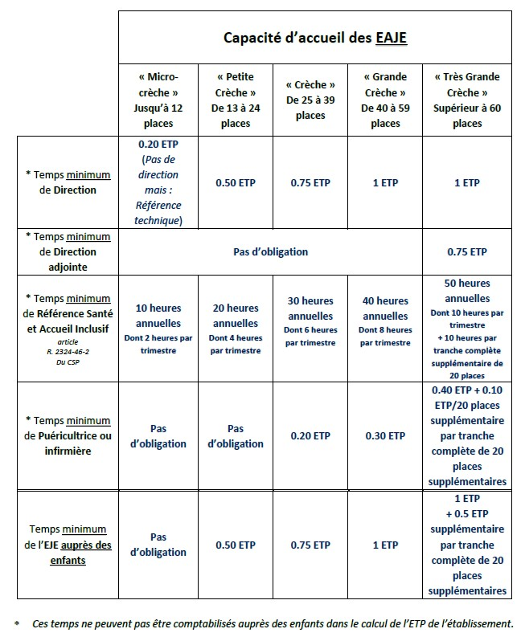
La qualification et le taux d’encadrement

Slide 17
Les professionnels auprès des enfants
Règle d’encadrement au choix du gestionnaire :
  Soit 1 professionnel pour 5 enfants qui ne marchent pas et 1 professionnel pour 8
enfants qui marchent ;
  Soit 1 professionnel pour 6 enfants.
Pour des raisons de sécurité, l'effectif du personnel de l'établissement présent auprès des enfants ne peut pas être inférieur à deux.
Au-delà de vingt-quatre places, un des professionnels doit être au moins une puéricultrice, un EJE, une AP, un infirmier ou un psychomotricien.
Sorties (jardin ou hors établissement) l'effectif minimum du personnel placé auprès des enfants : 2 professionnels et 1 professionnel pour 5.
Pour les micro-crèches, ces dispositions ne s'appliquent qu’à partir de
quatre enfants accueillis simultanément.

Slide 18
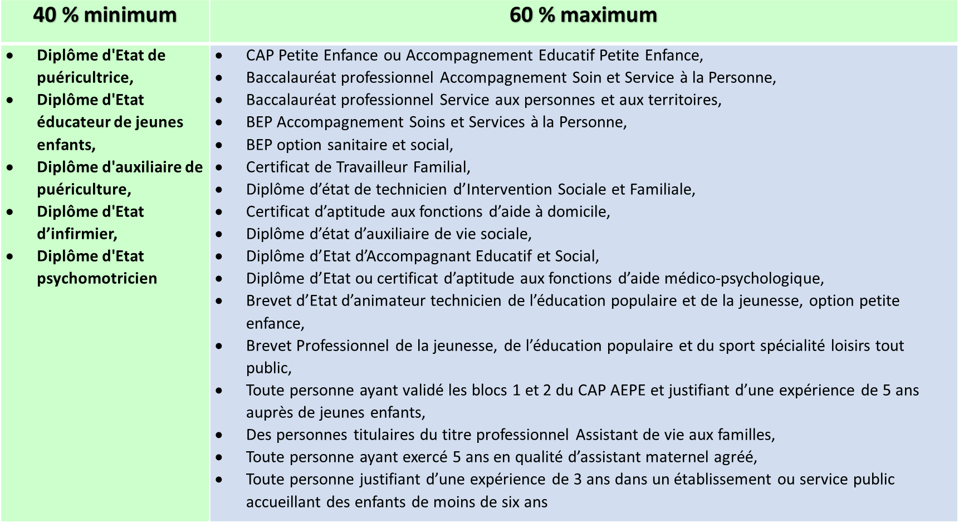

Slide 19
Le parcours d’accompagnement des
professionnels
Arrêté du 29 juillet 2022 relatif aux professionnels autorisés à exercer
dans les modes d’accueil du jeune enfant
Annexe 1 propose une fiche de suivi du parcours d’intégration
  Le parcours doit préciser le nom et qualification des un à deux membres de l’équipe accompagnant le nouveau professionnel durant au minimum les trente-cinq premières heures d’activité au sein de l’établissement et qui doivent être à ses côtés de la 36ème à la 120ème heure si le bénéficiaire est compté dans l’encadrement pendant cette période.

Slide 20
Modalités régissant les micro-crèches PAJE
La MC dispose de la même règlementation que pour tout EAJE.
Des pièces à fournir en vue de la création de la structure:
  Un courrier de demande d’ouverture comprenant la date souhaitée et les coordonnées de l’établissement
  Le nom ou la raison sociale de l’établissement ou du service projeté
  Les coordonnées du gestionnaire de l’établissement ou du service d’accueil ou de l’organisme gestionnaire projeté
  Les statuts de l’établissement ou du service d’accueil ou de l’organisme gestionnaire pour les établissements et services gérés par une personne de droit privé
  L’adresse de l’établissement ou du service d’accueil projeté, avec indication de la densité de population dans le territoire d’implantation, telle que définie par le
référentiel mentionné au IV de l’article R2324-28 du Code de la Santé Publique
  Une étude de besoins : dans le territoire d'implantation de l'établissement, en particulier au regard des documents définissant au niveau communal, intercommunal ou départemental les perspectives de développement des établissements ou services d'accueil de jeunes enfants, notamment les schémas prévus aux articles L. 214-2, L. 214-3 et L. 214-5 du code de l'action sociale et des familles
Pour être réalisée, le gestionnaire se rapprochera de la Mairie du lieu d’implantation souhaitée ainsi que de la Communauté de Communes concernée, lorsque celle-ci possède la compétence petite enfance, afin de leur présenter également le projet ;
  Le projet d’établissement prévu à l’article R. 2324-29 du CSP
  Le règlement de fonctionnement prévu à l’article R.2324-30 du CSP
  Le type d'établissement ou service d'accueil de jeunes enfants auquel appartient l'établissement
  Les plans définitifs : des locaux avec la superficie complète et la destination de chaque pièce, de masse et de situation (dès que des modifications des plans sont apportées, un avis du médecin de PMI doit être sollicité). Un avis définitif du médecin de PMI sera émis
Une visite de l’établissement, aménagé et travaux terminés, prêt à accueillir les enfants devra être effectuée par le médecin de PMI au moins 1 mois avant la date
d’ouverture de l’établissement
  Le nom et la qualification du directeur ou référent technique pour les micro-crèches (en dessous de 3 micro-crèches)
  Document demandé directement par la PMI : l’avis du maire de la commune d’implantation ;
  Au plus tard 15 jours avant la date d’ouverture (article R.2324-19 du Code de la santé publique) : copie du rapport du SDIS ; une copie du procès-verbal de la Commission d’Accessibilité ; une copie de l’arrêté du Maire de la Commune d’implantation autorisant l’ouverture au public de l’établissement prévu à l’article L.122-5 du Code de la construction et de l’habitation ; la copie validée et signée de la déclaration au Préfet prévue pour les établissements de restauration collective à caractère social et des avis délivrés dans le cadre de cette procédure (document CERFA de la Direction Départementale de la Protection des Populations) ; une adresse électronique ainsi que deux numéros de téléphone permettant aux autorités de joindre la direction ou la référence technique et l’équipe en cas d’alerte ou d’urgence.

Slide 21
Modalités régissant les micro-crèches PAJE suite
Si le référent technique n'est pas titulaire d'une des qualifications requises pour la direction d’un EAJE, le gestionnaire doit recourir à une personne répondant à l'une de ces qualifications, à raison de dix heures annuelles de présence, dont deux heures par trimestre.
Une même personne physique peut être désignée référent technique de plusieurs micro-crèches, dans la limite de deux, même gérées par des personnes physiques ou morales différentes.
Par dérogation, son temps de travail minimal est de : 0,2 ETP x nombre de micro-crèches.
Dès que le référent technique exerce dans 3 micro-crèches, il doit
avoir une qualification répondant aux exigences d’un directeur d’EAJE.

Slide 22
Le comité départemental des services aux familles (CDSF)
Rappel: le SDSF signé en novembre 2021 (2021-2025)
Il comprend 14 fiches actions et s’organise autour de 6 axes thématiques :
  Connaissance du territoire et évaluation des actions,
  Soutien à l'offre d'accueil de la petite enfance
  Soutien aux parcours éducatif des jeunes,
  Accompagnement des parents dans l'exercice de leur fonction,
  Animation de la vie sociale,
  Contribution à une société inclusive.
Pour rappel, le CDSF a été instauré par l’ordonnance du 19 mai 2021 relative aux services aux familles. Cette ordonnance a
notamment précisé la définition des services aux familles et a instauré la nouvelle instance.
CDSF = instance de réflexion, de conseil, de proposition et de suivi concernant toutes les questions relatives à l’organisation, au fonctionnement, au maintien et au développement des services aux familles.
Ce comité étudie toute question relative aux politiques d’accueil du jeune enfant et de soutien à la parentalité dans le Département. Il propose les mesures permettant de favoriser le maintien et le développement des services aux familles en s’appuyant sur le SDSF (schéma départemental des services aux familles) signé le 9 novembre 2021.
Le décret du 14 décembre 2021 relatif à la gouvernance des services aux familles et au métier d’assistant maternel fixe quant à lui le cadre règlementaire des CDSF dont la Présidence est portée par Mme la Préfète. En Indre et Loire, Mme La Préfète a souhaité délégué le secrétariat du CDSF à la CAF qui a en charge notamment l’organisation du Comité, l’animation des séances …

